Slide 1
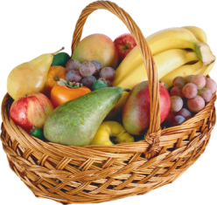
ФРУКТЫ
Суржик О. В
12 з группа

Slide 2
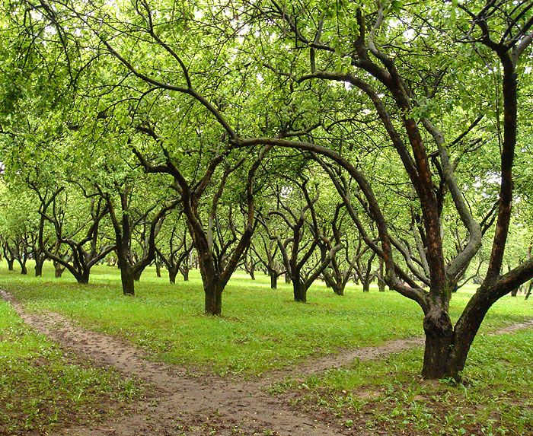



Как хорош он, летний сад, Фруктами всегда богат. Вишен стройных целый ряд - Рубином ягоды горят. Рядом здесь растёт и слива, Плодами сочными красива. Груш и яблок аромат, Съесть одно бы каждый рад.

Slide 3
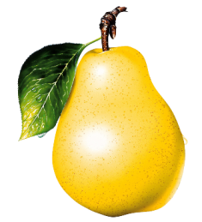
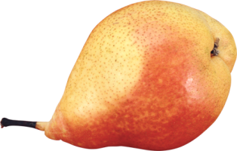
Называют меня грушей. Я скажу, а ты послушай: Полюбите меня, дети! Я полезней всех на свете.
ГРУША

Slide 4
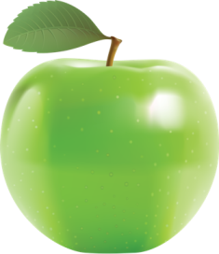
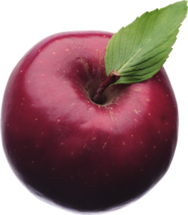
Я - крепкое, хрустящее, Чудо настоящее. Зелёное и красное – Кожица атласная. Яблочко румяное Детям всем желанное!
ЯБЛОКО

Slide 5
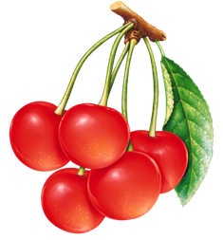
Долгоножка Хвалится: - Я ли не красавица? А всего-то – косточка Да красненькая кофточка!
ВИШНЯ

Slide 6
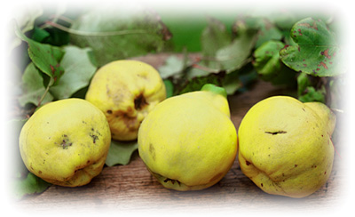
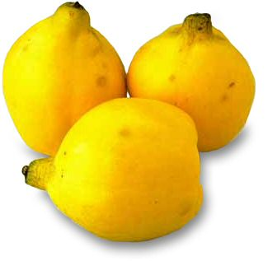
АЙВА

Slide 7
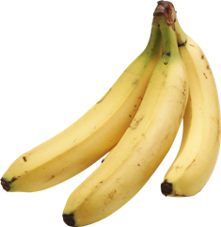
Я - заморский гость, банан, Переплыл я океан. Меня солнце попросило Передать свою вам силу.
БАНАН

Slide 8
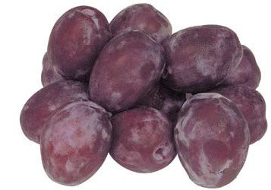
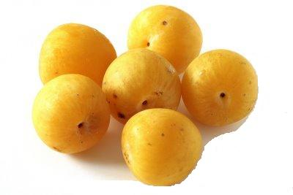
АЛЫЧА

Slide 9
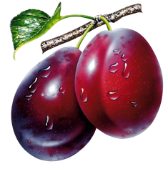
Слива лиловая, Наша – садовая, Вкусная, нежная, Очень полезная. А еще из сливы спелой Мы повидло можем сделать!
СЛИВА

Slide 10
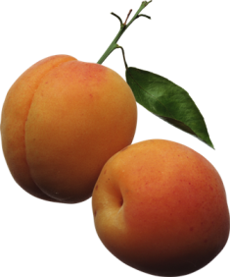
Так бывает каждый год: Весною ранней он цветёт, И будто солнышка привет, Его душистый нежный цвет. Ароматен он, пригож И на солнышко похож. Привлекает пчёл и ос Мой любимый абрикос.
АБРИКОС

Slide 11
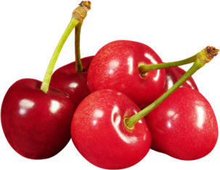
ЧЕРЕШНЯ

Slide 12
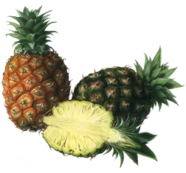
У меня колючий бок, На макушке – хохолок. Замечательный на вкус, Ананасом я зовусь.
АНАНАС

Slide 13
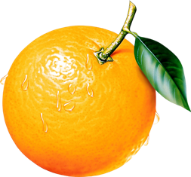
Спелый, сочный апельсин - В фруктах первый витамин. До чего же он хорош И на солнышко похож.
АПЕЛЬСИН

Slide 14
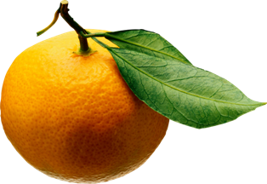
Ну а это угадать Очень даже просто: Апельсин, ни дать, ни взять, Только меньше ростом.
МАНДАРИН

Slide 15
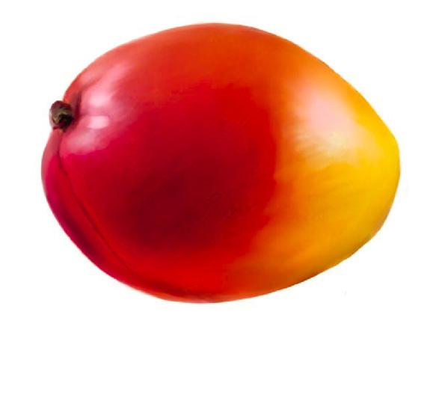
МАНГО

Slide 16
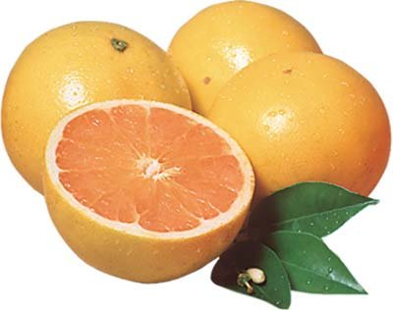
И еще один я знаю Удивительнейший фрукт, Апельсин напоминает, Называется - ...
ГРЕЙПФРУТ

Slide 17
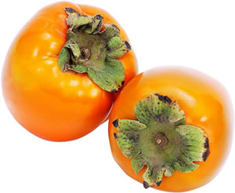
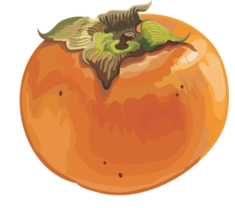
ХУРМА

Slide 18
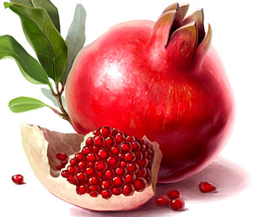
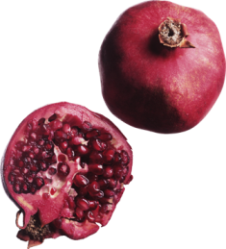
ГРАНАТ

Slide 19
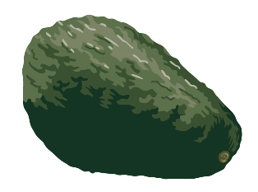
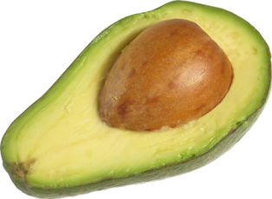
АВОКАДО

Slide 20
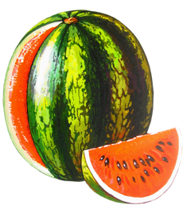
Круглый я и гладкий, Большой, тяжелый, сладкий. Мякоть моя красная – Снадобье прекрасное.
АРБУЗ

Slide 21
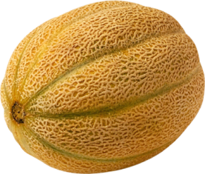
А я дыня – желтый бок. Кто тут, дети, занемог? Вкусная, медовая, Прогоню хворобу я.
ДЫНЯ

Slide 22
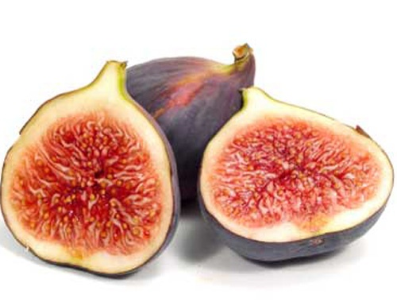
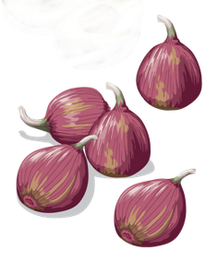
ИНЖИР

Slide 23
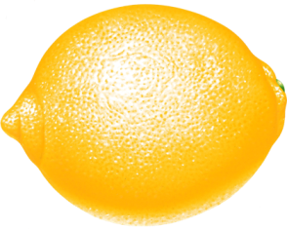
Я - с желтой кожицей лимон - Витаминов полон дом. В чай добавь меня скорее – Станешь выглядеть бодрей.
ЛИМОН

Slide 24
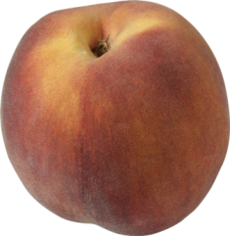
Я – персик - сочный, ароматный, Южным солнышком согрет. Сладок вкус мой и приятный,
В яркий бархат я одет.
ПЕРСИК

Slide 25
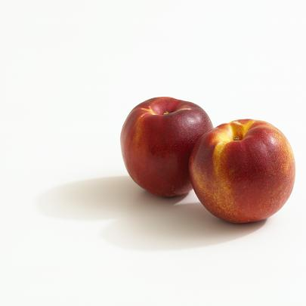
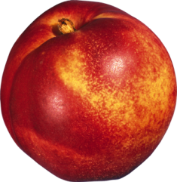
НЕКТАРИН

Slide 26
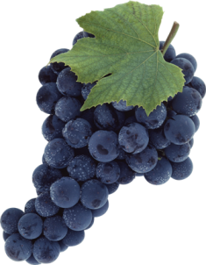
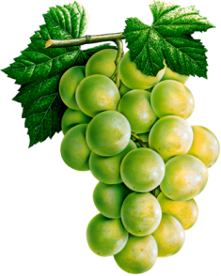
Виноград, виноград, Много ягодок подряд Выросло на ветке - Объеденье, детки!
ВИНОГРАД

Slide 27
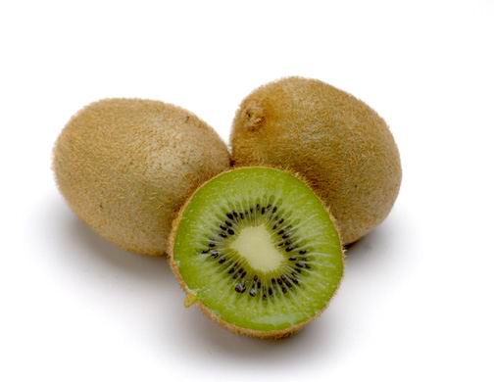
Отгадать не очень просто - Вот такой я фруктик знаю - Речь идет не о кокосе, Не о груше, не о сливе, - Птица есть еще такая, Называют так же - ...
КИВИ

Slide 28
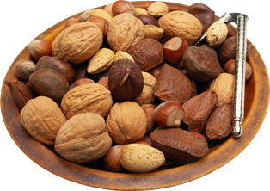
ОРЕХИ
Прижались тесно к брату брат, В зеленых гнездышках сидят, Гнездышки искусные, А братишки вкусные.

Slide 29
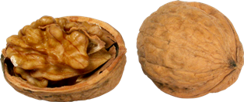
Очень крепкий этот малый, Зубу непослушный, Расколи его сначала, А потом и кушай.
ГРЕЦКИЙ
ОРЕХ

Slide 30
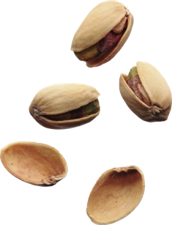
ФИСТАШКА

Slide 31
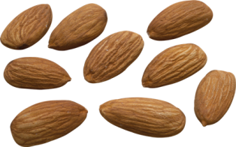
МИНДАЛЬ

Slide 32
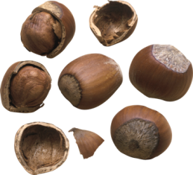
ФУНДУК

Slide 33
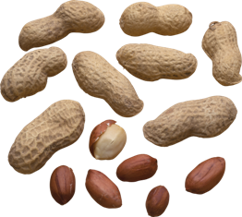
АРАХИС

Slide 34
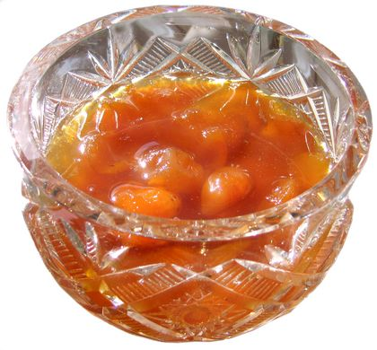
Из растительных продуктов, Из известных ягод, фруктов, Из всего, что сладко, сочно, Что съедобно и не очень, Детям всем на объеденье, Можем мы сварить ...
ВАРЕНЬЕ!

